Slide 1
Yritysten tyytyväisyys ja aktiivisuus kansainvälisten rekrytointien saralla
Kauppakamareiden osaajakysely 2025
Kysely toteutettu 18.8.-22.8. (N=1035)

Slide 2
Yritysten kokemus kansainvälisistä rekrytoinnista myönteinen
73 %
Myönteinen
Kielteinen4,5 %
Erittäin myönteinen
Myönteinen
Ei kielteinen eikä
myönteinen
Kielteinen / erittäin kielteinen

Slide 3
Kansainväliset osaajat rekrytoidaan yrityksiin useimmiten suoraan Suomesta

Slide 4
Into kansainväliseen rekrytointiin laskenut viime vuodesta
”Onko yritys rekrytoinut viimeisen 5 v aikana henkilön, jonka kansalaisuus on muu kuin Suomi – jos ei, voisiko harkita?”
-9 %-yksikköä
EOS
Merkittävimmät syyt, miksi yritys ei rekrytoi kansainvälisesti:
1. Työtehtävissä vaaditaan äidinkielentasoista suomenkielen taitoa
2. Ei tarvetta lisätyövoimalle
Kv-rekrytoijat
28 %
Ei, eikä harkitse
30 %
+4,7 %-yksikköä
Harkitsijat
29 %
+3,4 %-yksikköä

Slide 5
Mitä suurempi yritys, sitä todennäköisemmin yrityksessä on töissä kansainvälinen osaajia
Niiden yritysten osuus, jotka ovat rekrytoineet tai vuokranneet kansainvälisiä osaajia viimeisen 5 vuoden aikana

Slide 6
Kansainvälisiä työntekijöitä viimeisen viiden vuoden aikana rekrytoineet yritykset toimialoittain

Slide 7
Yrityskoon ja toimialan mukaan niiden yritysten osuus, joilla on hyvät valmiudet kansainväliseen rekrytointiin

Slide 8
Joka toisessa yrityksessä on vähintään yksi ulkomaalaistaustainen työntekijä
Ulkomaalaistaustaisten työntekijöiden osuus yrityksissä

Slide 9
Vain pieni osa yrityksistä on hyödyntänyt kansainvälisten opiskelijoiden osaamista
14 % tarjonnut kesätöitä
5 % ottanut oppisopimukseen
21 % ottanut harjoitteluun
13 % palkannut työsuhteeseen

Slide 10
Kouluarvosana maan hallitukselle osaavan työvoiman turvaamiseen liittyvistä toimenpiteistä
Tyytyväisyys maan hallituksen toimiin laskenut hiukan – nyt kouluarvosanaksi 6,5
6,7 6,5

Slide 11
Tyytyväisimpiä yritykset ovat hallituksen työmarkkinatoimiin – tyytymättömimpiä maahanmuuttopolitiikkaan

Slide 12
Perustiedot

Slide 13
Yritykset toimialoittain

Slide 14
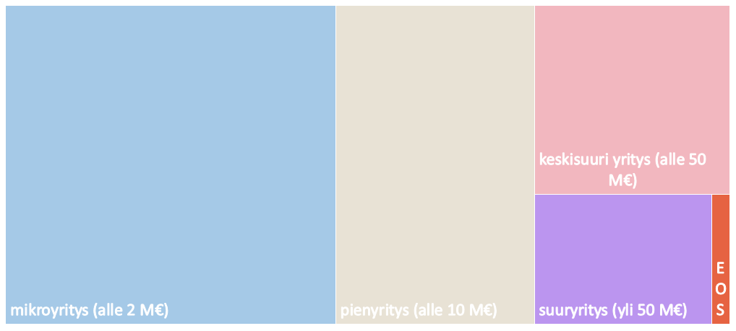
Vastanneista yrityksistä enemmistö on mikro- tai pienyrityksiä
16 %
44 %
28 %
11 %

Slide 15
Kolmannes vastanneista yrityksistä työllistää 10-49 henkeä

Slide 16
Kiitos!
Lisätietoja: Suvi Pulkkinen, puh. 050 404 810 suvi.pulkkinen@chamber.fi

